Slide 1
快速射电暴的研究进展
王发印
南京大学
合作者：赵臻胤、吴沁、张国强、李翘楚、王培、杨元培、戴子高、张冰、郑广生等
SPSS&FPS 2023. 7. 2-6 @ 河南南阳

Slide 2
Outline
FRB简介
统计性质
周围环境
研究展望

Slide 3
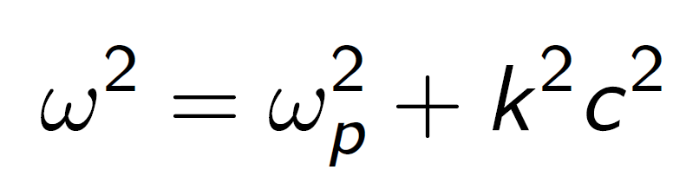
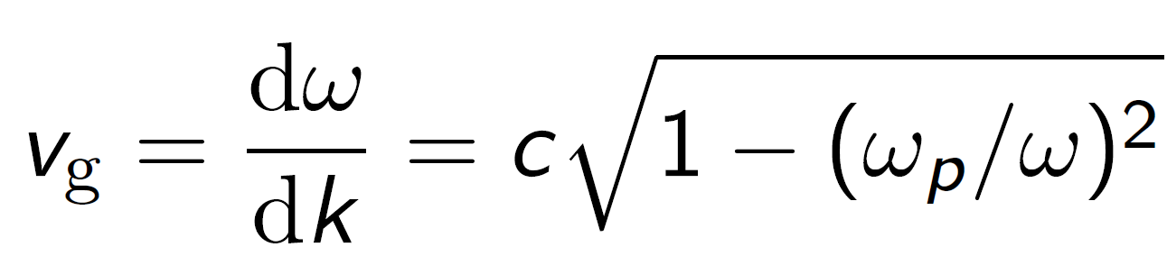
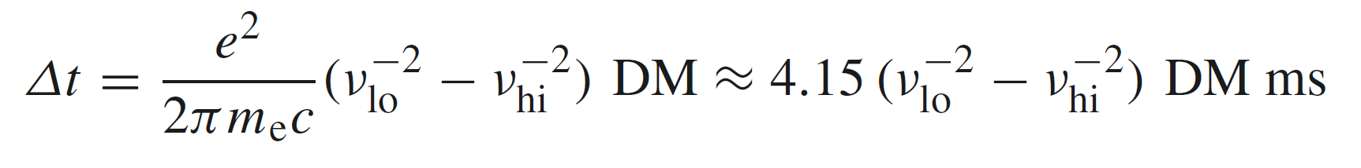
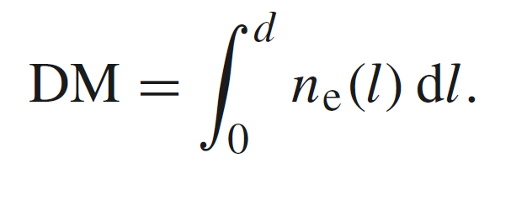
快速射电暴（FRB）
2007年，Lorimer等人首次在脉冲星巡天数据中发现快速射电暴(FRB)；
2013年，Thornton等人发现了4例快速射电暴，确认FRB为一类新的天文现象。
dispersion relation
group velocity
Lorimer et al. 2007, Science
DM: 色散量

Slide 4
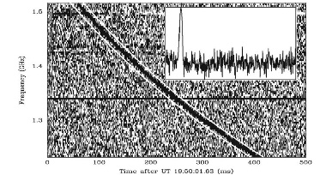
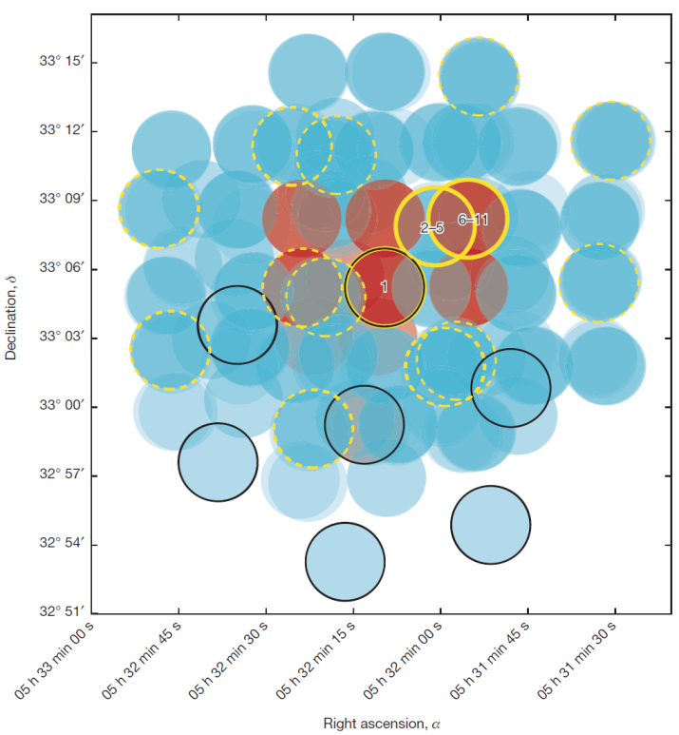
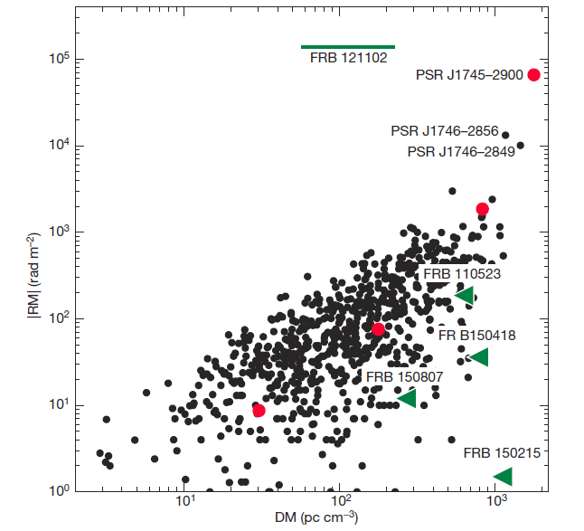
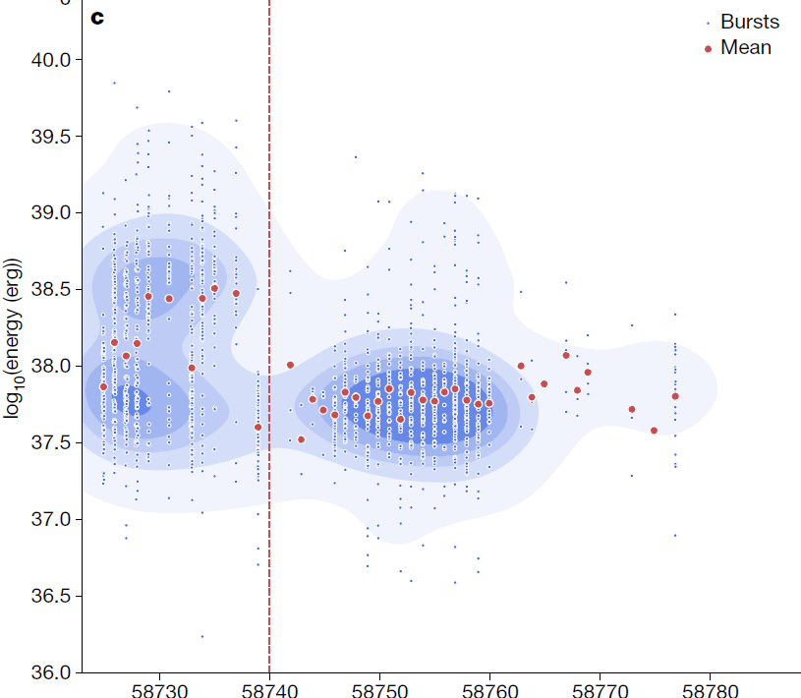
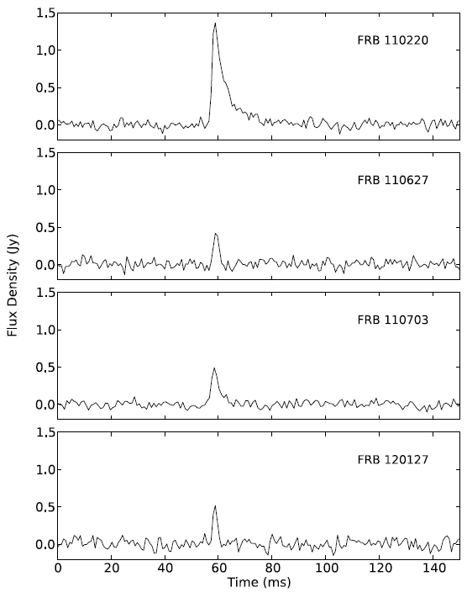
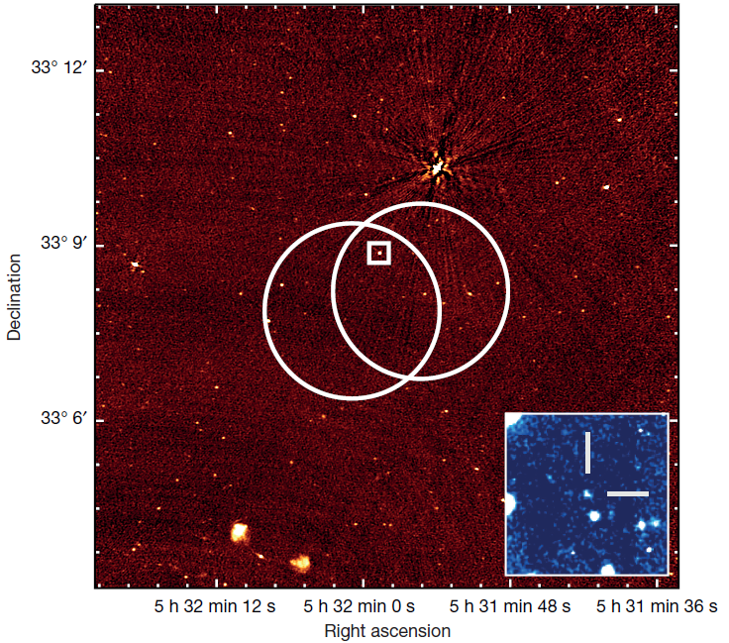
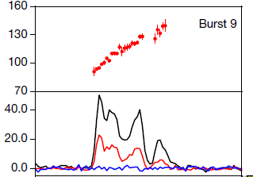
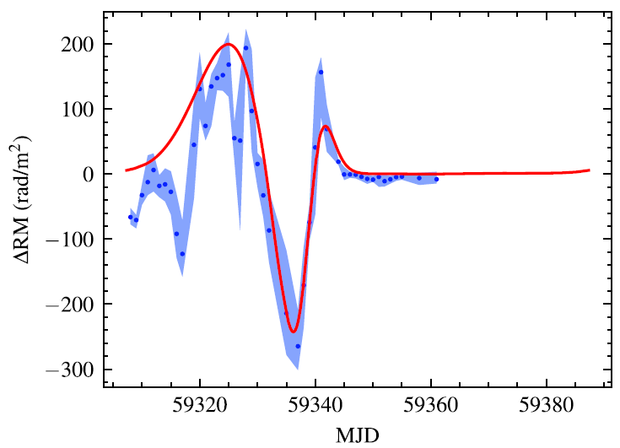
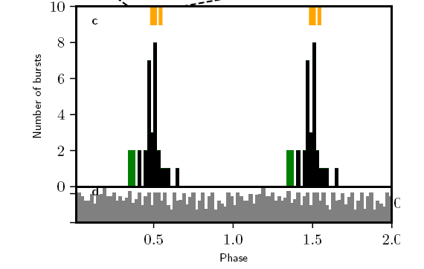
Main observational progress of FRBs
discovery
repeater
extreme RM
magnetar origin
large sample
Lorimer+ 2007
Spitler+ 2016
Michilli+ 2018
CHIME & STERA2 2020
Li+ 2021
Thornton+ 2013
Chatterjee+ 2017
CHIME 2020
Luo+ 2021
Xu+ 2022; Wang+ 2022
Anna-Thomas+, 2023
RM variation, change sign
confirm
localization
period
diverse PA

Slide 5
FRB的观测性质
发现5000+ 快速射电暴, 重复暴50+, 精确定位20+
持续时间：几毫秒
色散量: 100-2600 pc cm⁻³
观测频率: 110 MHz - 7 GHz
亮温度: ~10³⁷K (相干辐射)
能量: 10³⁴ - 10⁴² erg
偏振: 大部分线偏振, 可达100%，一部分圆偏振
爆发率: 几千个/每天

Slide 6
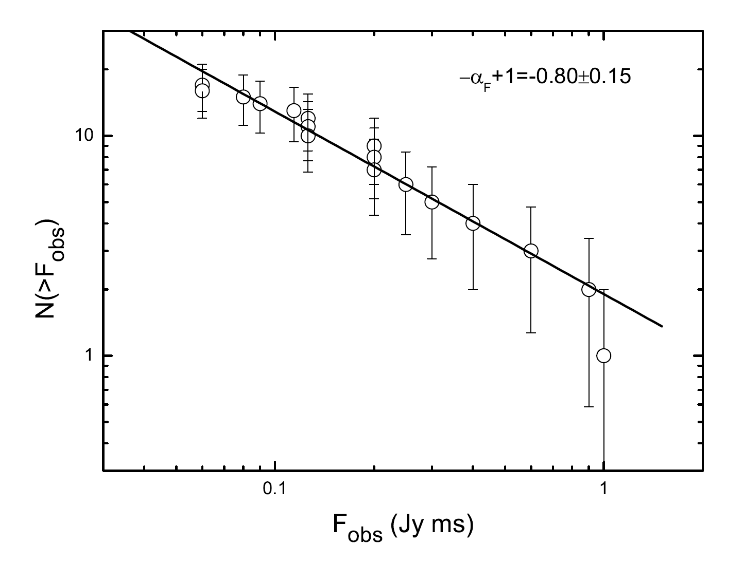
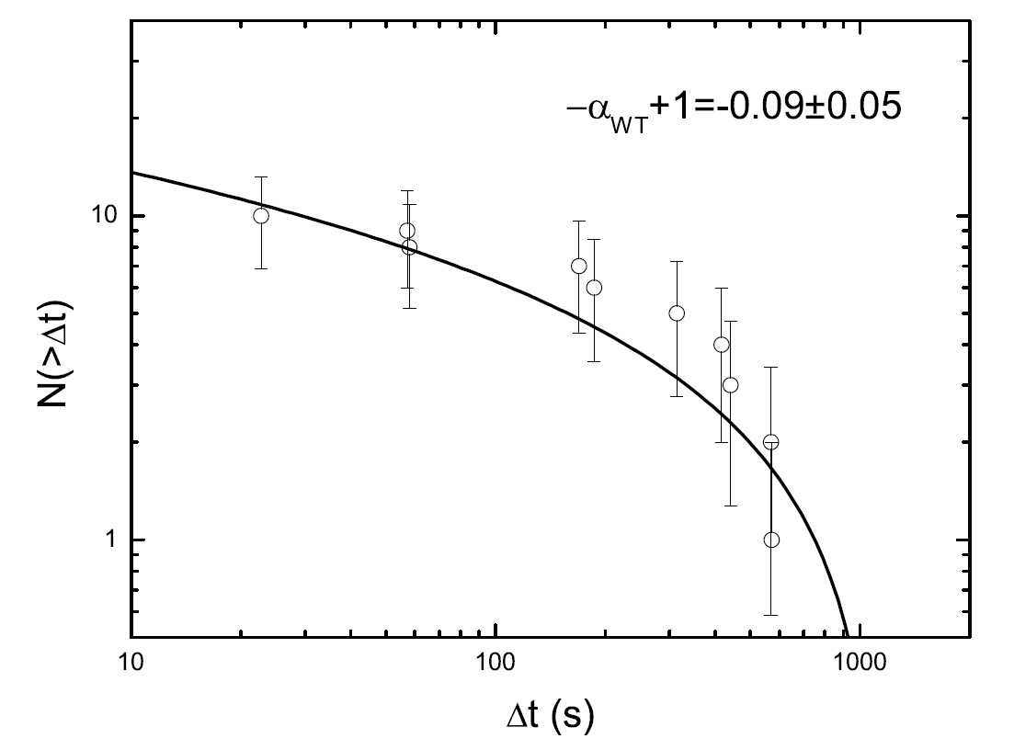
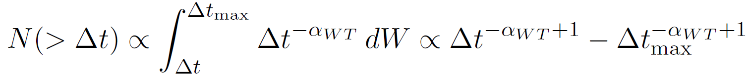
2. 统计性质
发现FRB121102的能量，持续时间和等待时间的分布，与磁星X射线暴相似，可以用自组织临界理论(SOC)解释。
利用不同望远镜不同频率的观测，发现FRB 121102能量分布dN/dE~E^{-(1.6-1.8)} (Wang FY* & Zhang GQ 2019)，FAST观测的大样本(Li+, 2021)的能量分布一致(Zhang GQ+ 2021; Aggarwal 2021) 。
发现等待时间分布偏离泊松分布，即burst产生不是随机的，符合非平稳泊松过程。
dN/dE~E^{-1.8}
等待时间
Wang, FY* & Yu, H. 2017, JCAP, 03, 023

Slide 7
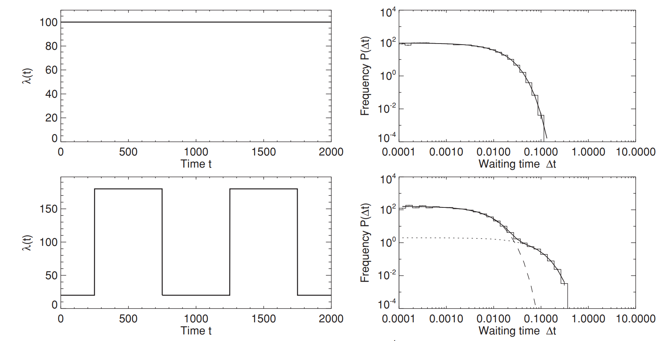
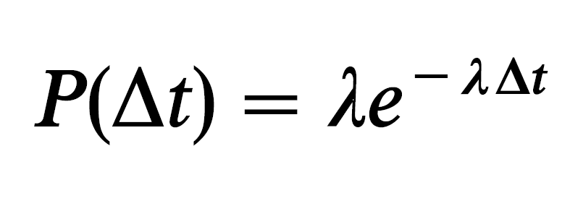
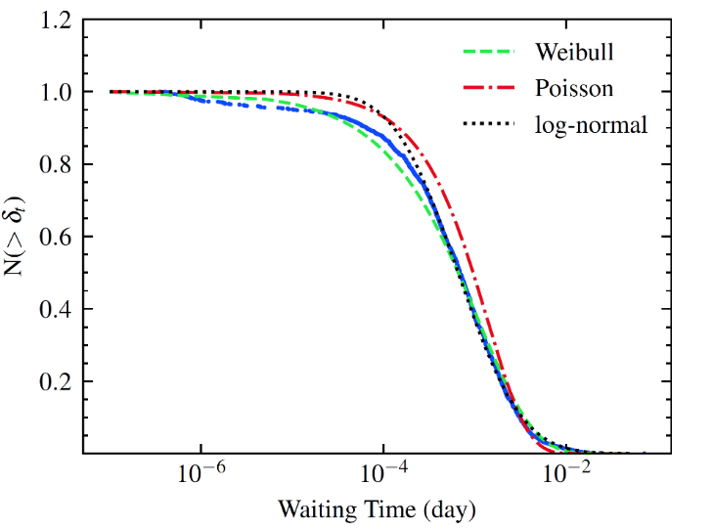
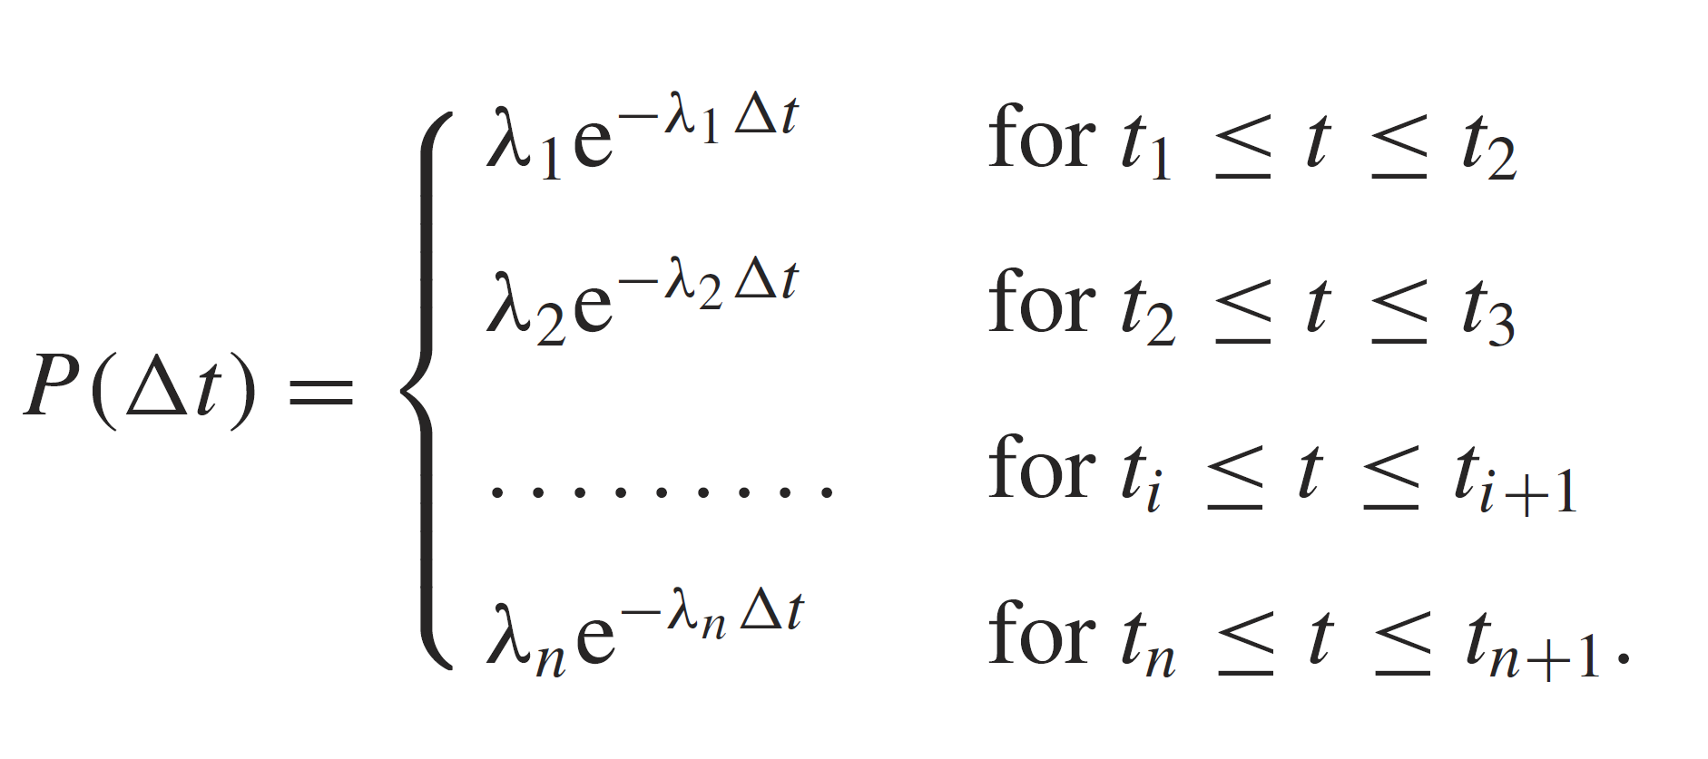
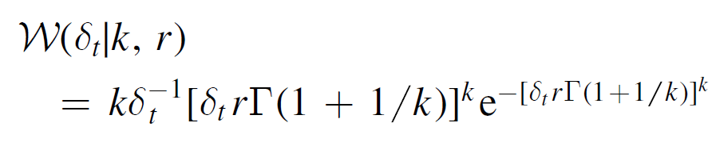
等待时间：non-stationary Poisson Process
如果burst是随机产生(爆发率λ)，等待时间分布为
观测为幂律分布，符合非平稳泊松过程non-stationary Poisson processes，即λ随时间变化(FAST发现爆发率变化很大)，为泊松分布的一般化形式，另一种形式为Weibull distribution。
非平稳泊松过程
Weibull distribution
1635 bursts of FRB 121102 (Li+ 2021)
Wang FY & Yu H 2017
Oppermann+ 2018
Zhang GQ+ 2021, ApJL

Slide 8
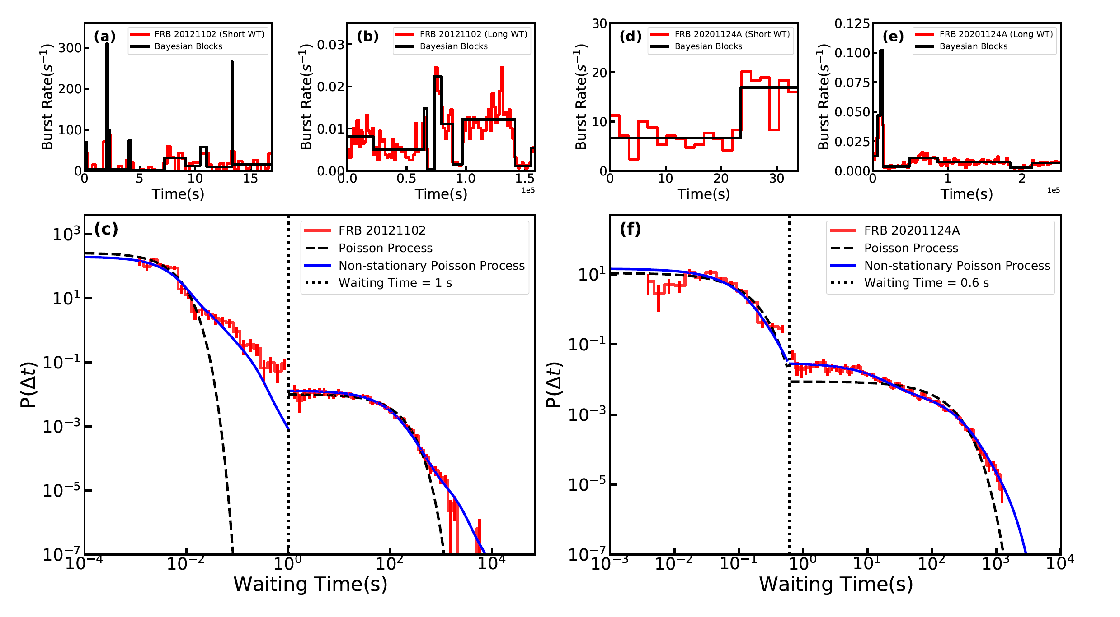
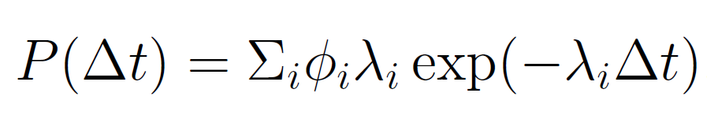
利用Beysian Block方法（每个block中爆发率为常数），发现非平稳泊松过程可以描述FRB 121102 和FRB 201124A 的等待时间分布。
在自组织临界理论中，如果子暴之间的爆发不相关，随机产生，则等待时间为e指数分布。
Wang FY*, Wu Q, & Dai ZG, 2023, ApJL, 949, L33

Slide 9
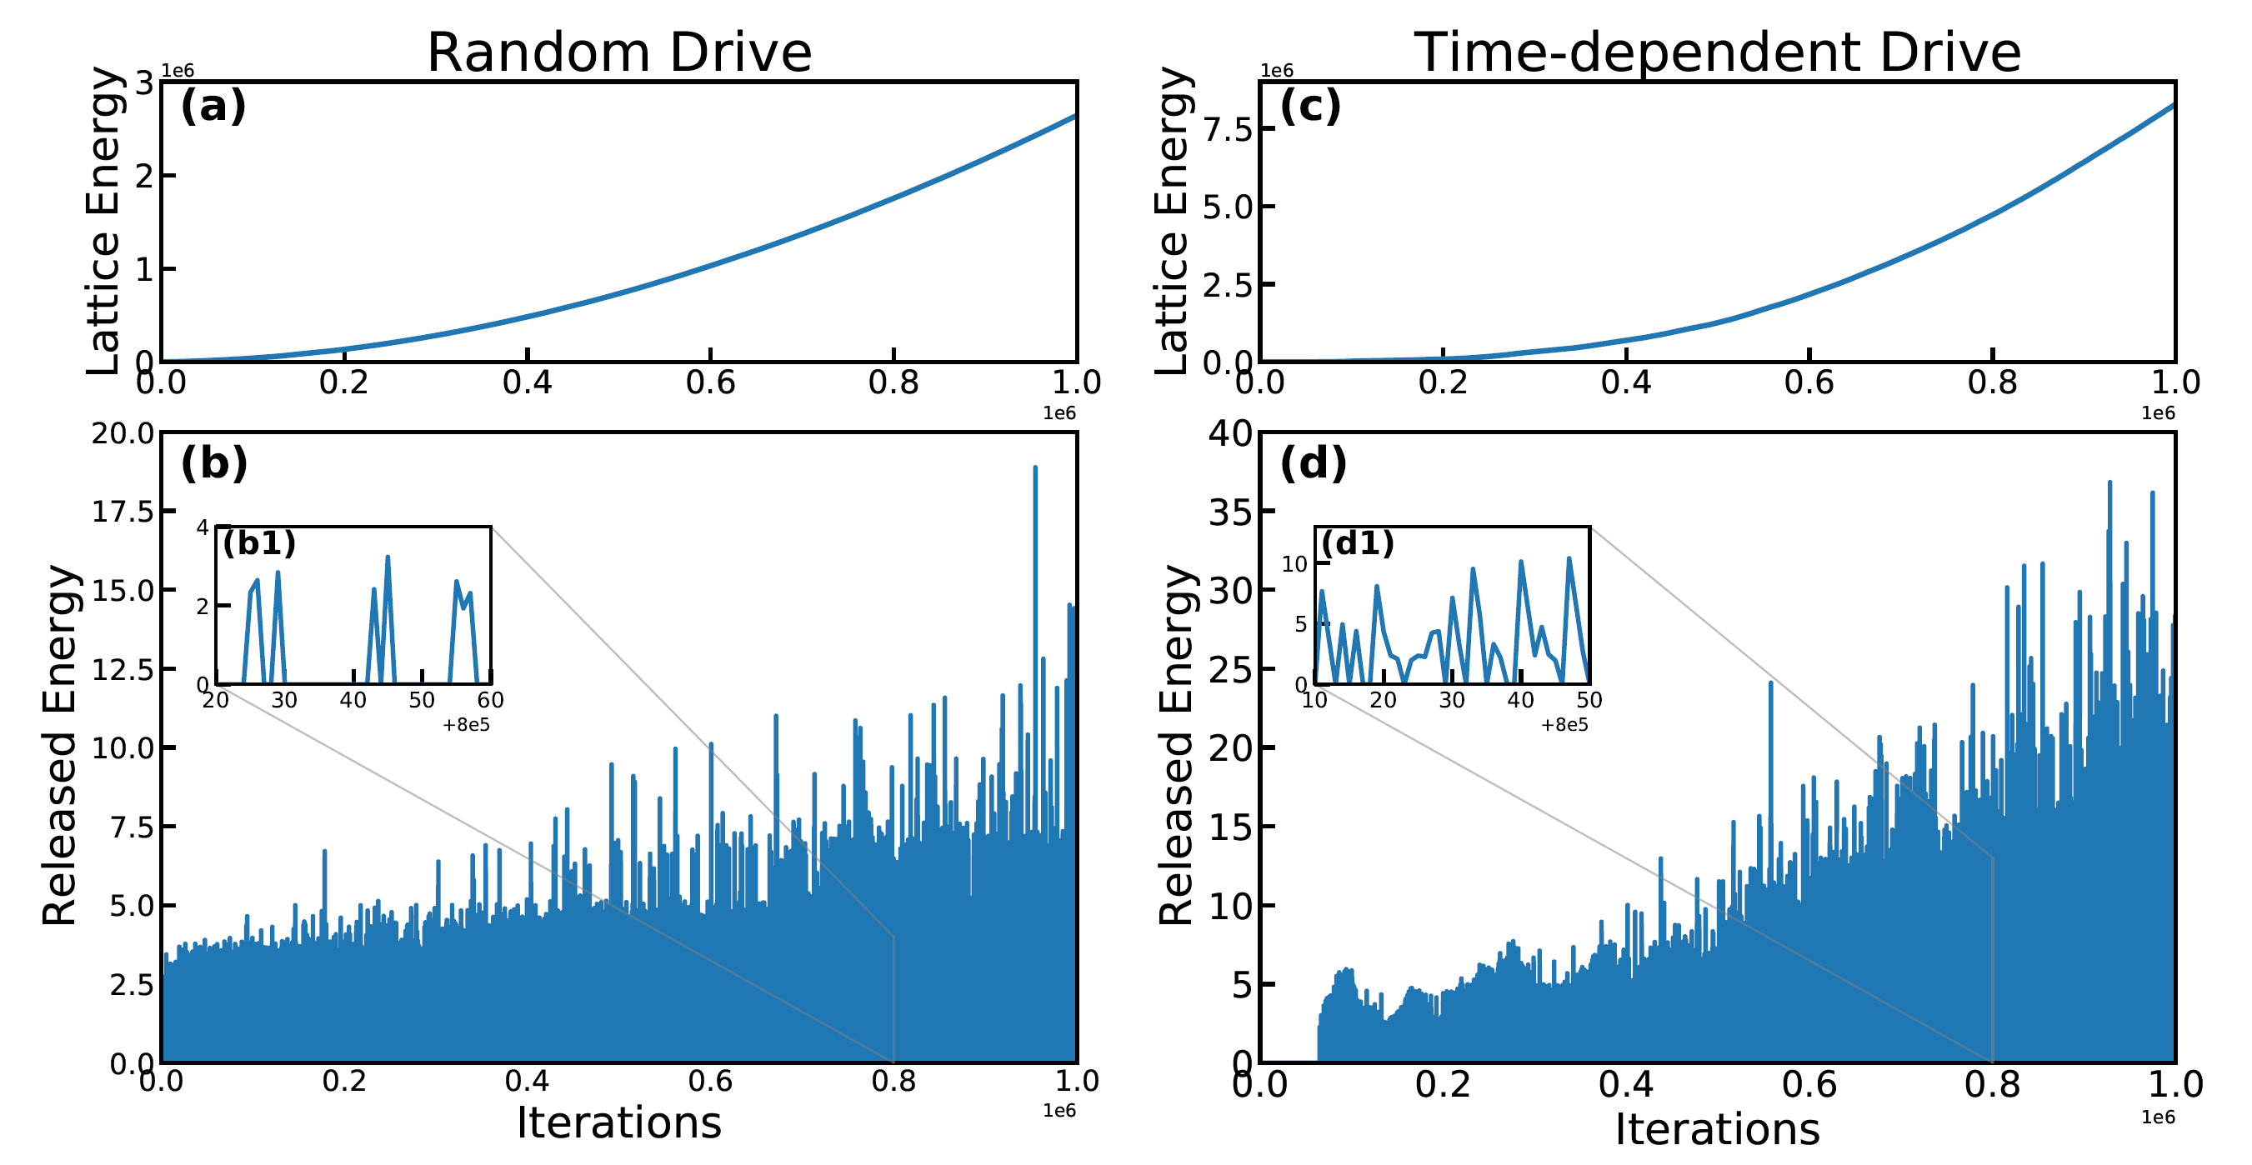
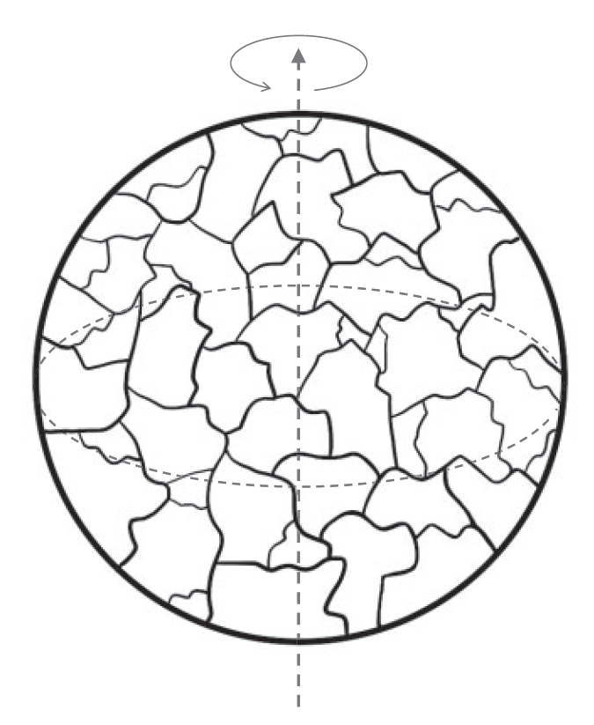
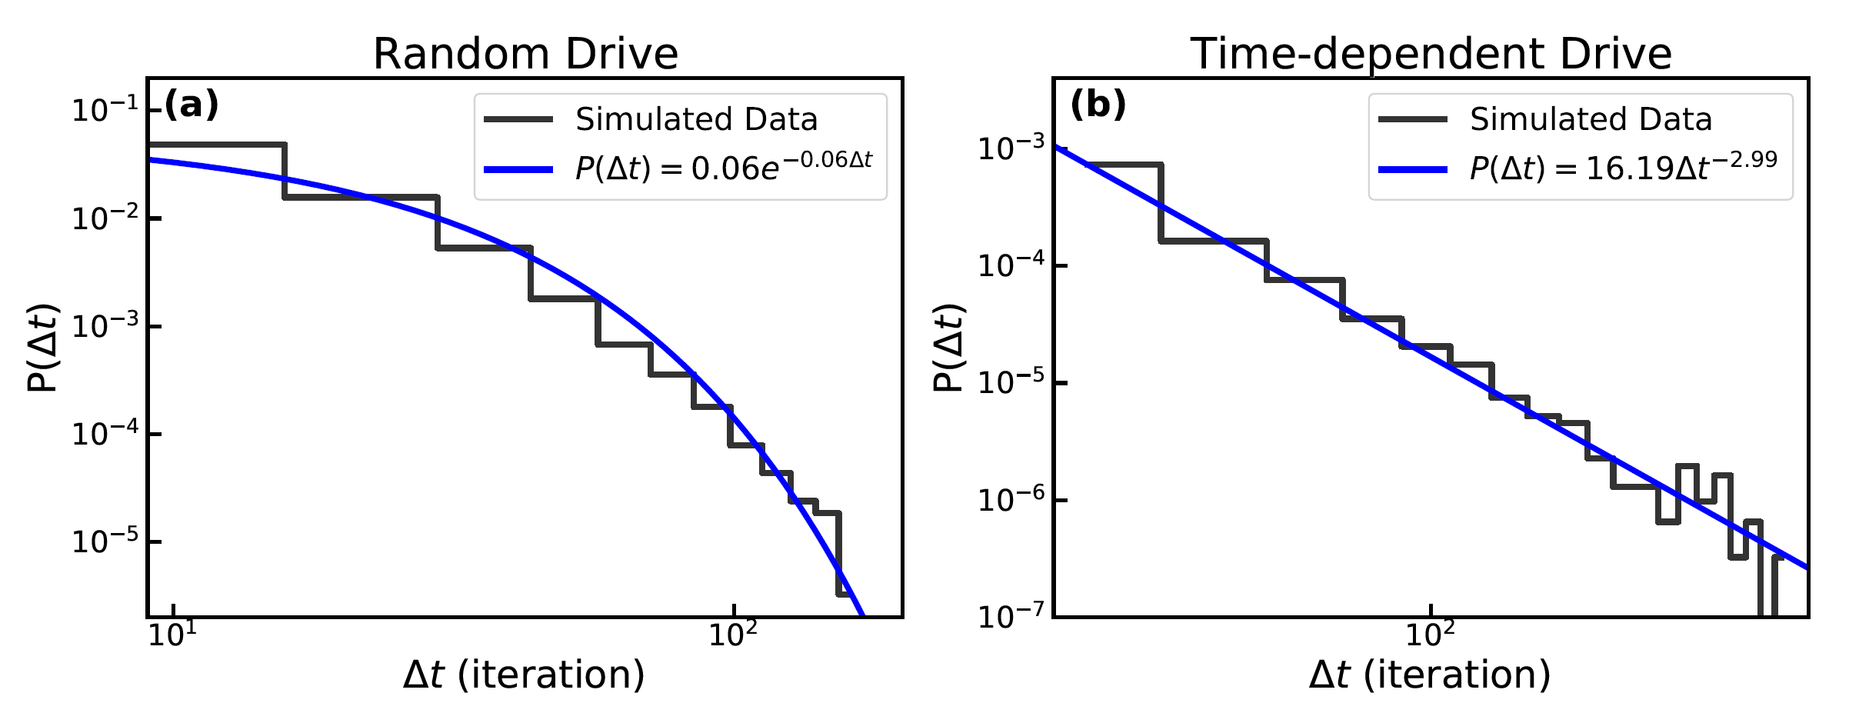
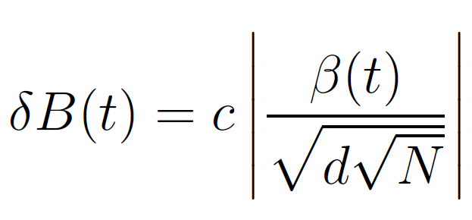
利用元胞自动机模拟(cellular automaton simulations)，我们发现如果暴发之间的触发是相关的（如random walk），等待时间为幂律分布,
支持crust failure模型(Suvorov & Kokkotas 2019; Lu+ 2020; Li QC+ 2022)。
Li QC+ 2022, MNRAS
Wang FY*, Wu Q, & Dai ZG, 2023, ApJL, 949, L33

Slide 10
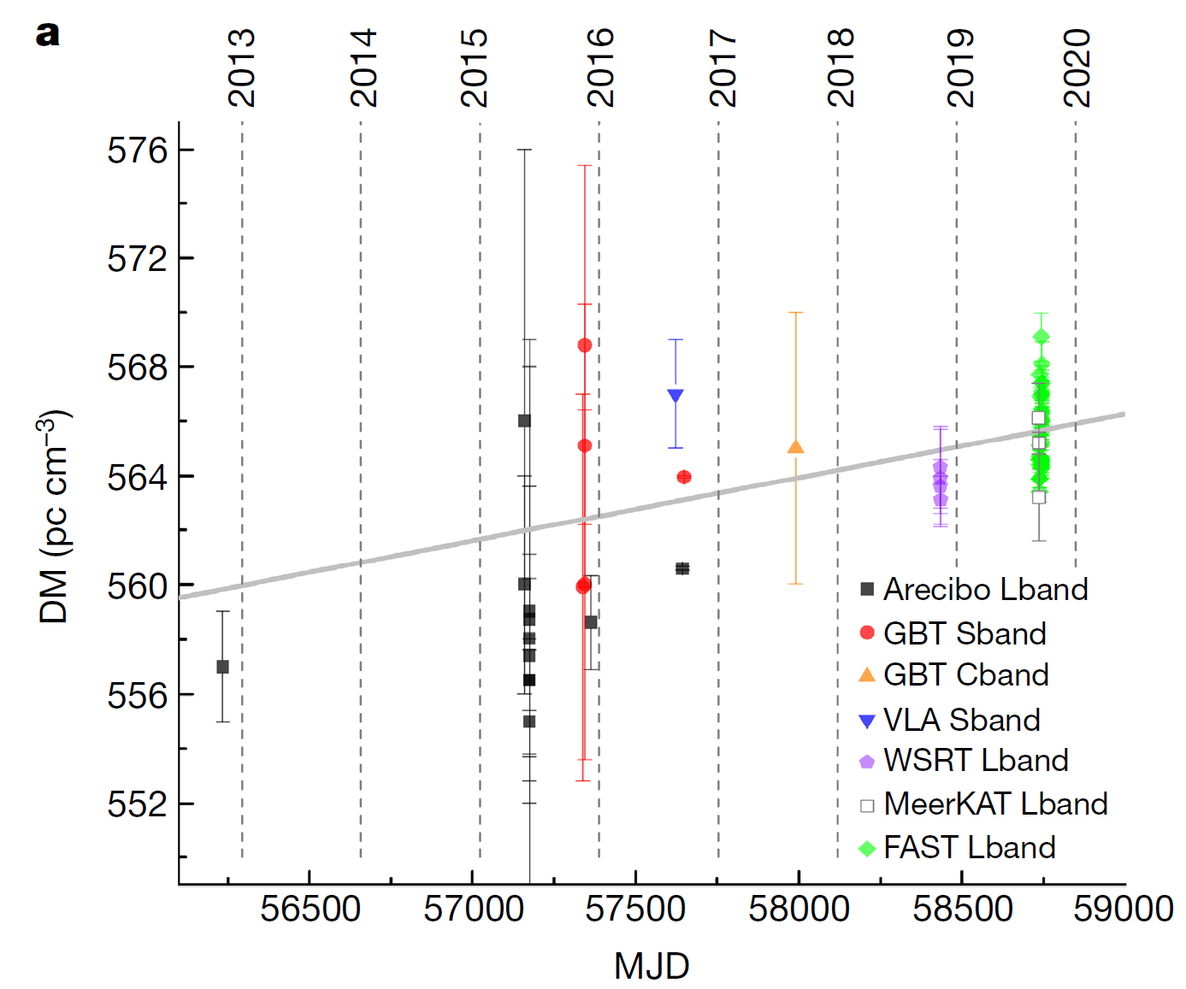
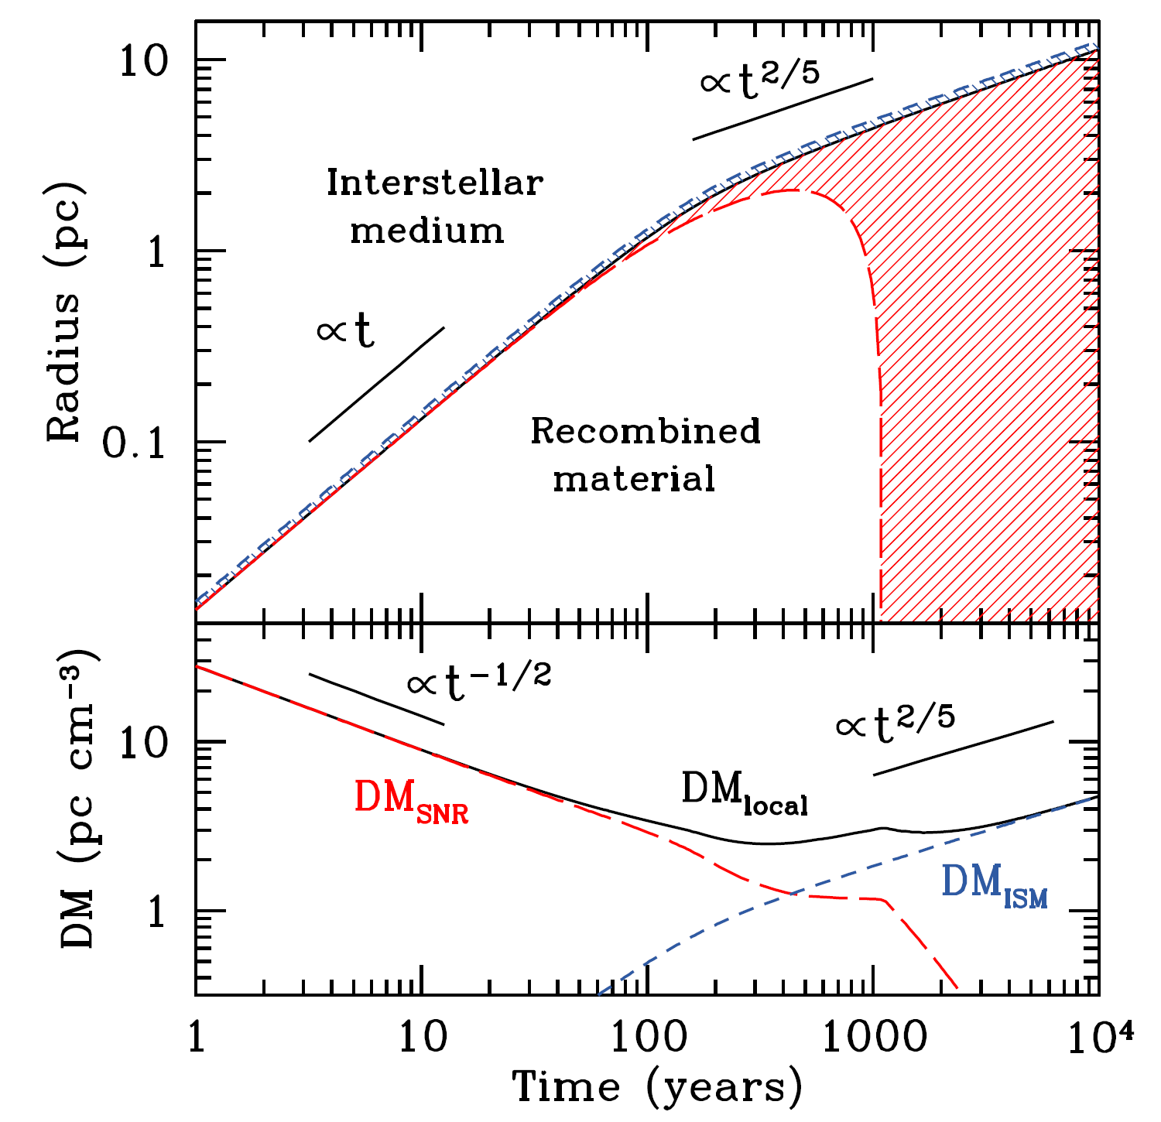
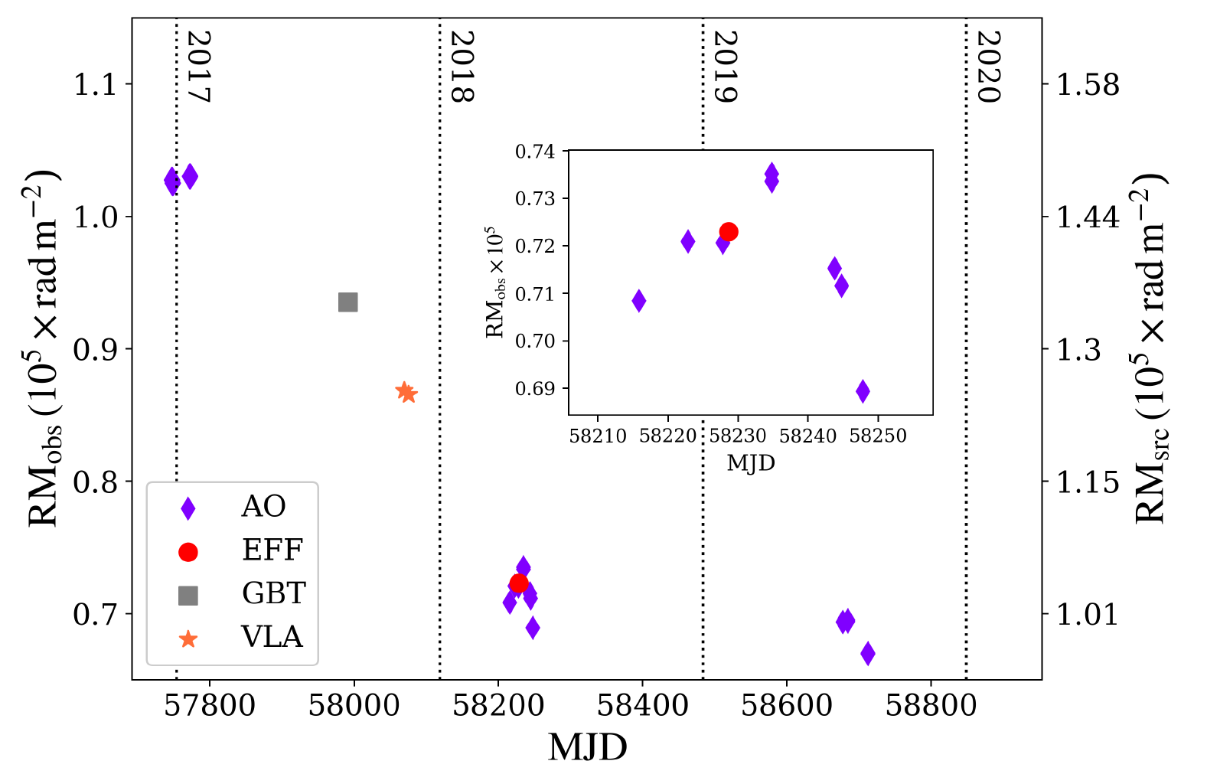
FRB 121102: 色散量上升、法拉第旋转量下降
周围介质引起
3. 周围环境对中心能源的启示
色散量: 每年增加1 pc/cm³
法拉第旋转量
与FRB位于超新星遗迹中不符
Li+ 2021
Hilmarsson+ 2020
Piro 2016; Yang & Zhang 2017

Slide 11
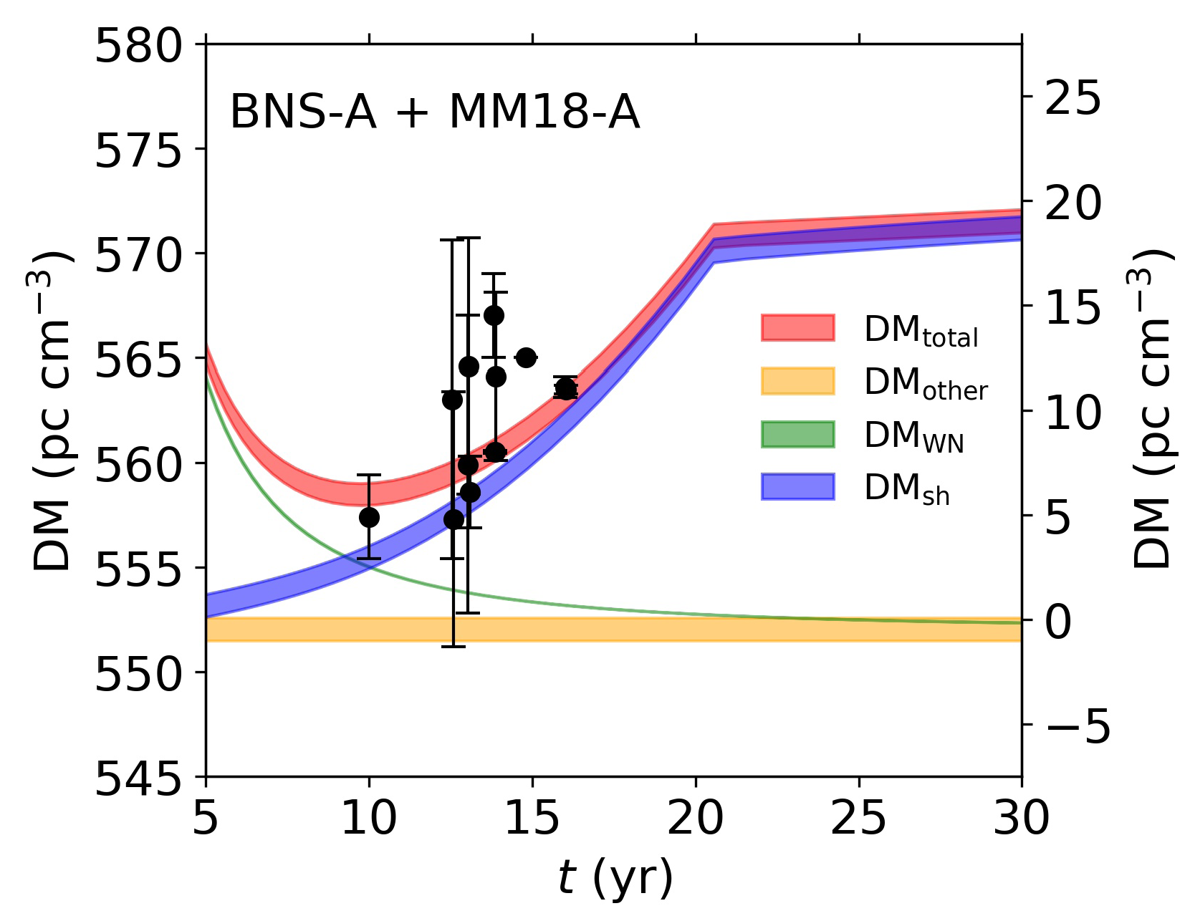
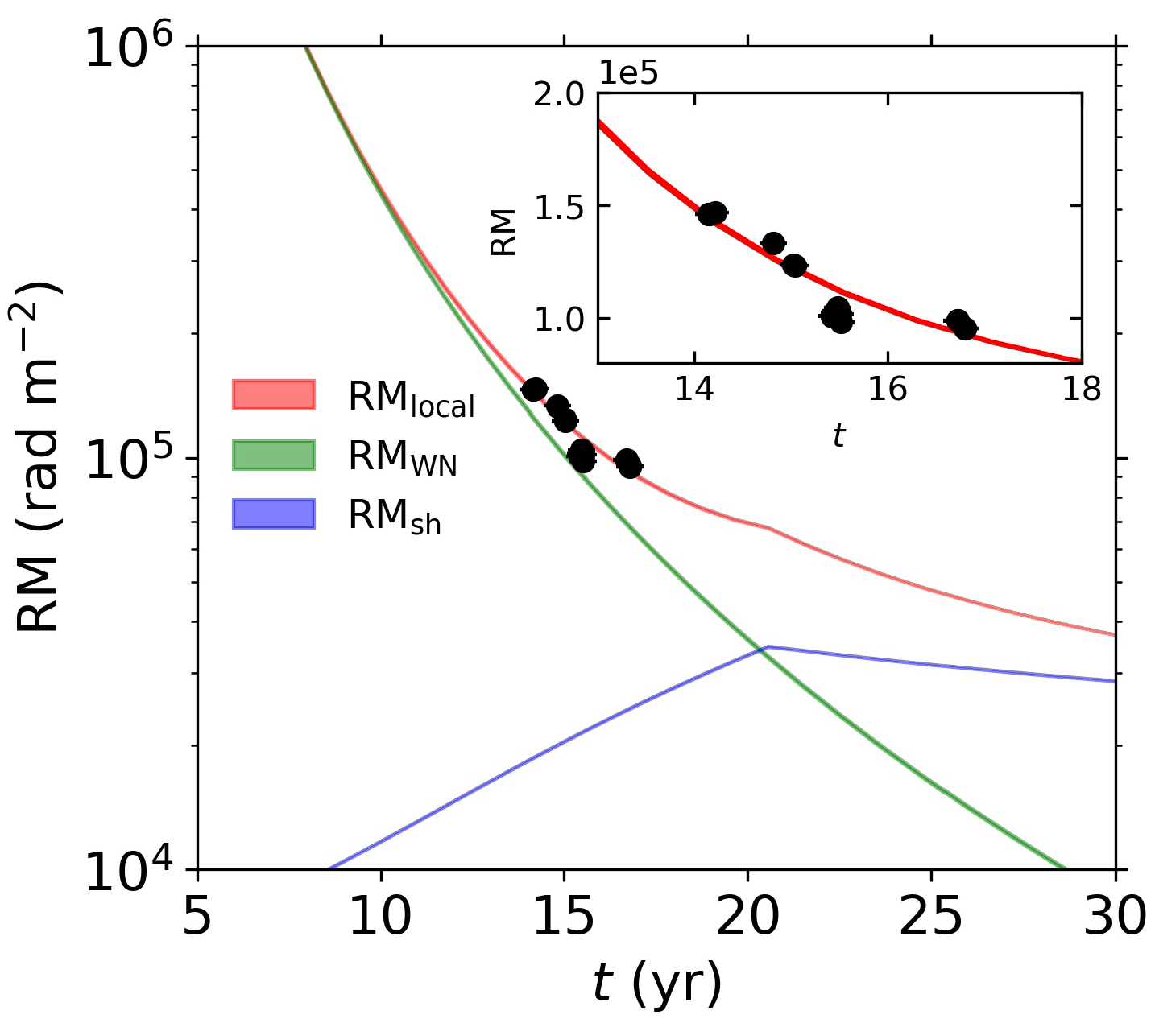
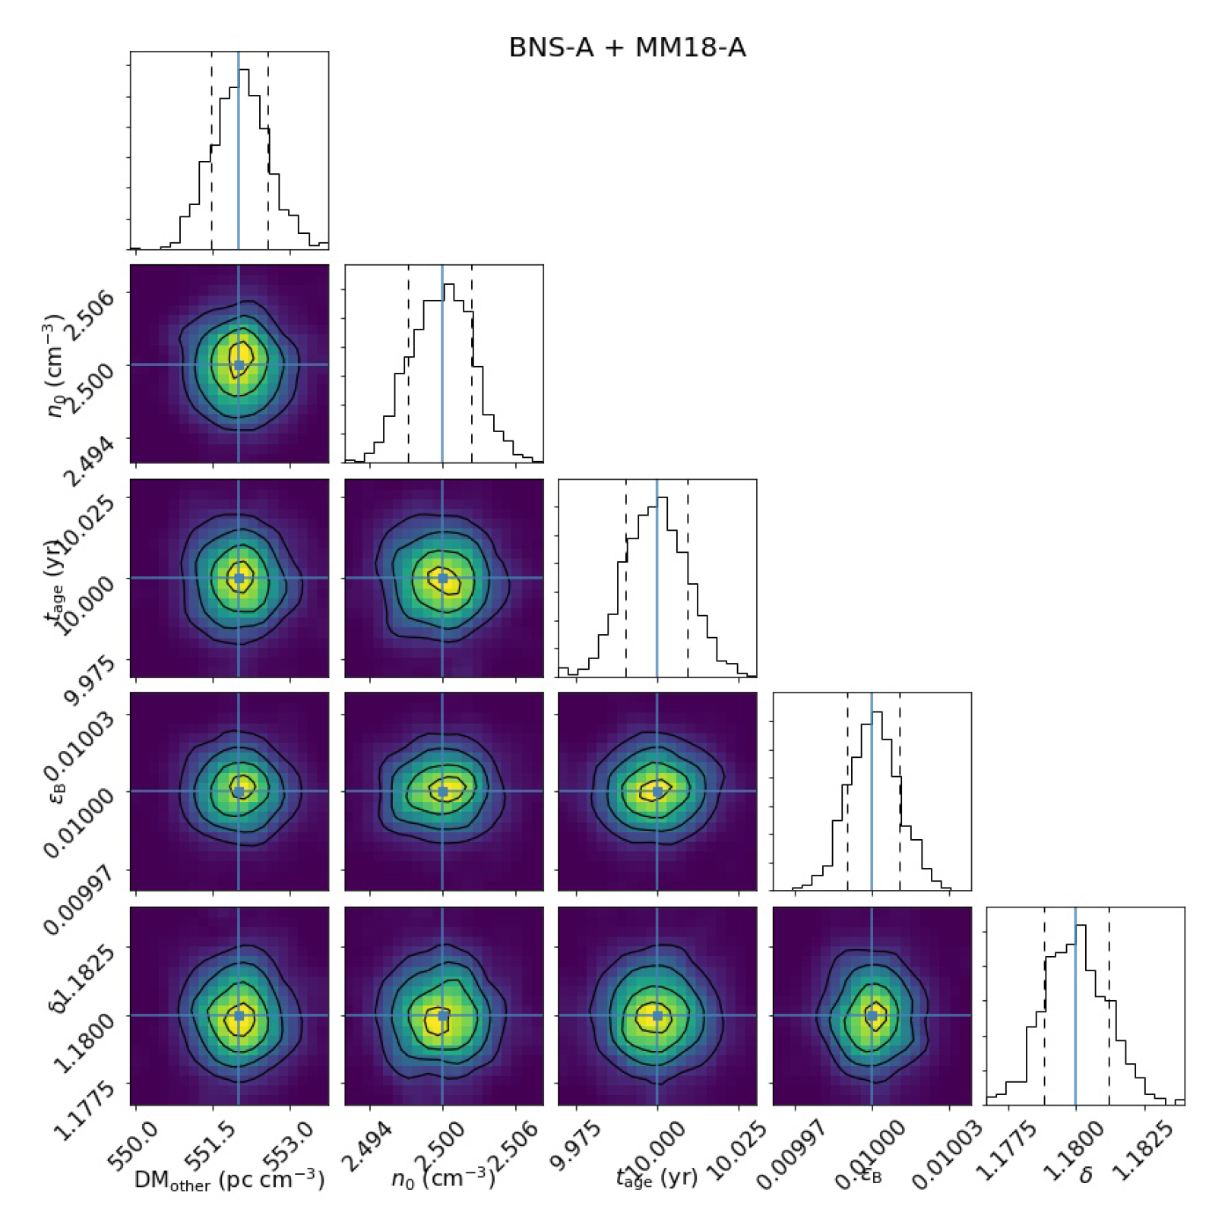
双中子星并合（产生磁星）
的抛出物导致色散量下降
Zhao, Zhang, Wang, Tu, Wang FY*, 2021, ApJ
M_{ej}=0.01 solar mass, E_{k}=10^51 erg
要求年轻磁星。

Slide 12
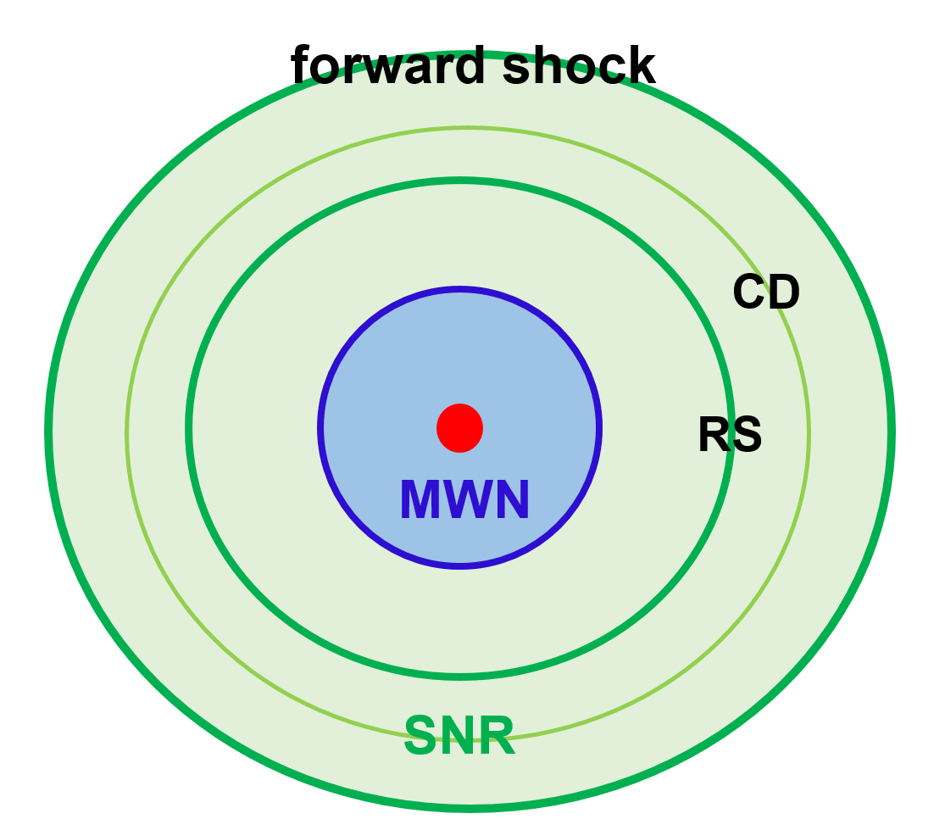
DM和RM演化：磁星统一模型
FRB 121102：DM上升，RM~10^5 下降，
明亮的持续射电辐射源（PRS）(Li+ 2021)
双中子星并和产生磁星，抛出物~0.05M⊙
新诞生磁星风星云(MWN)，同步加速辐
射产生PRS。
FRB 190520B：DM下降，RM~10^4 rad m⁻²
PRS，宿主星系DM~900 pc cm⁻³ (Niu+ 2021)
大质量恒星产生磁星，抛出物(2-10M⊙)与周围介质相互作用产生SNR(贡献DM)，磁星风星云，同步加速辐射PRS。
年轻磁星+磁星风星云+(超新星遗迹)可同时解释DM、RM演化和PRS。
MWN
王发印*等, ApJ (2020)
赵臻胤, …,王发印*, ApJ (2020)
赵臻胤、王发印* ApJL (2021)
12

Slide 13
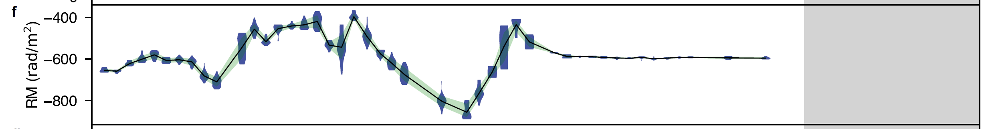
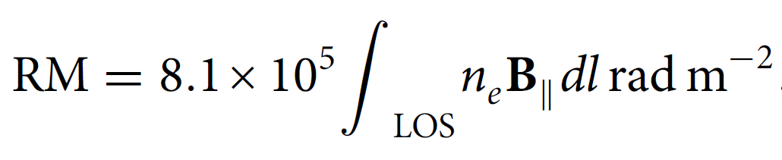
FRB 201124A: 来自双星系统？
Xu+ 2022
RM振荡变化
RM为常数. RM_{other}=RM_{total}-RM_{local}
FRB周围介质的RM变号，需要磁场变号。第一个RM变号的FRB。
其它特点：第一个具有圆偏振, 法拉第转化的重复FRB。

Slide 14
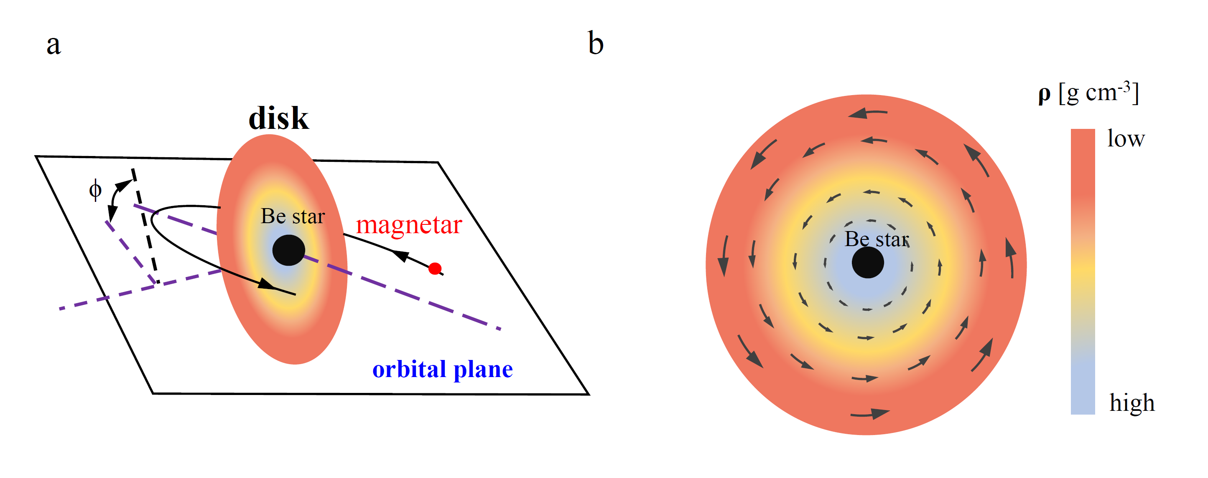
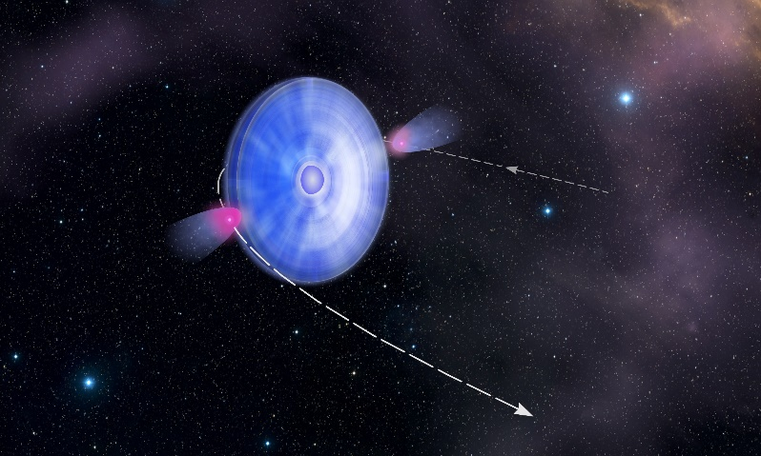
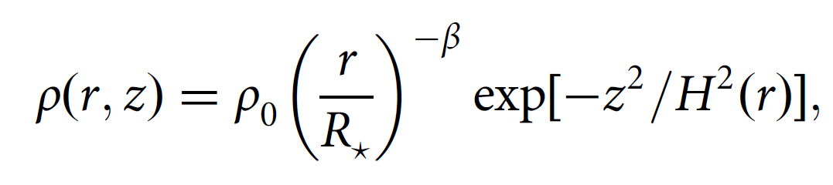
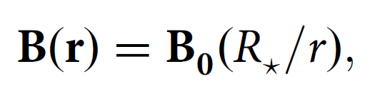
双星模型
利用FAST望远镜的观测发现FRB 201124A法拉第旋转量转变符号，表明周围介质的磁场方向翻转，与银河系Be双星PSR B1259-63/LS 2883相似，并建立了磁星/Be双星模型，解释了观测（RM演化，消偏振和圆偏振等）。
NASA
Wang FY*, Zhang GQ, Dai ZG, Cheng KS, 2022, Nature Communications

Slide 15
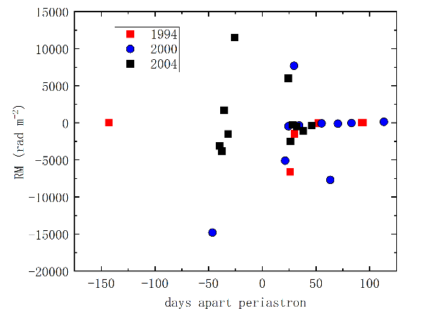
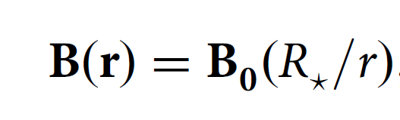
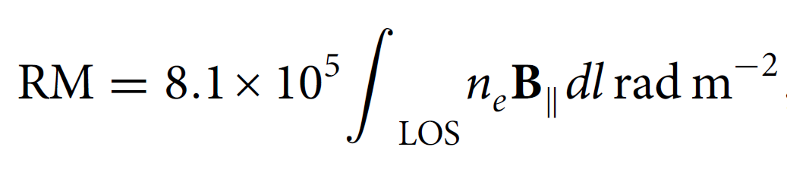
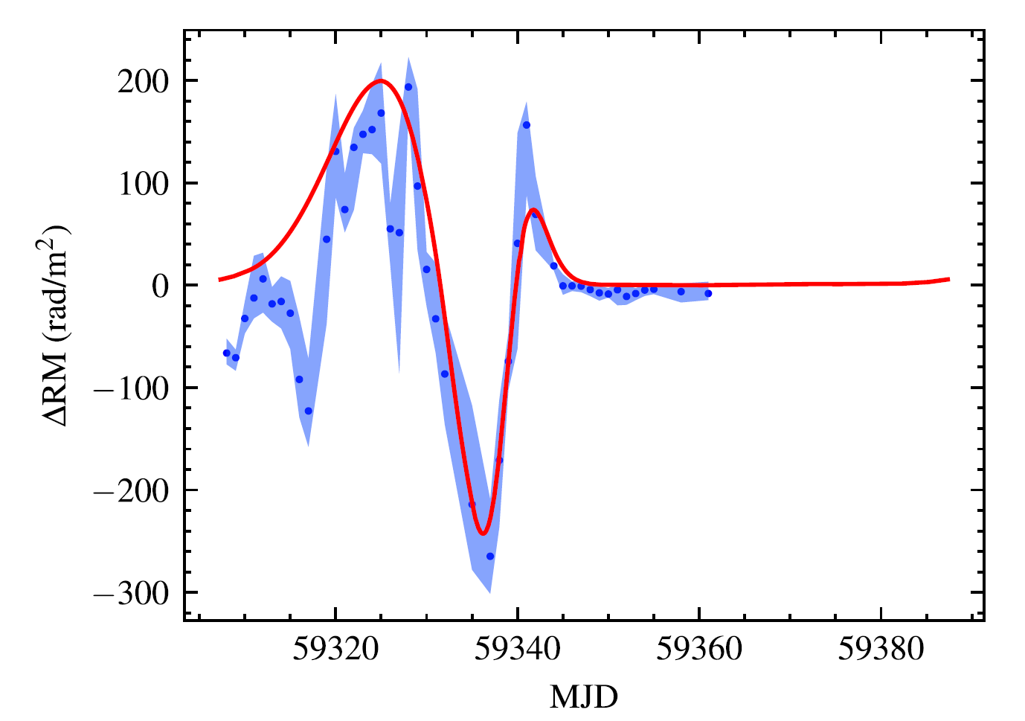
RM 演化和变号
盘内的环向磁场
PSR B1259-63/LS 2883
For the toroidal magnetic field, the RM contributed by the disk to change sign when the magnetar passes in front of the Be star.
在该模型中，RM演化具有周期性。
Wang FY*, Zhang GQ, Dai ZG, Cheng KS, 2022, Nature Communications

Slide 16
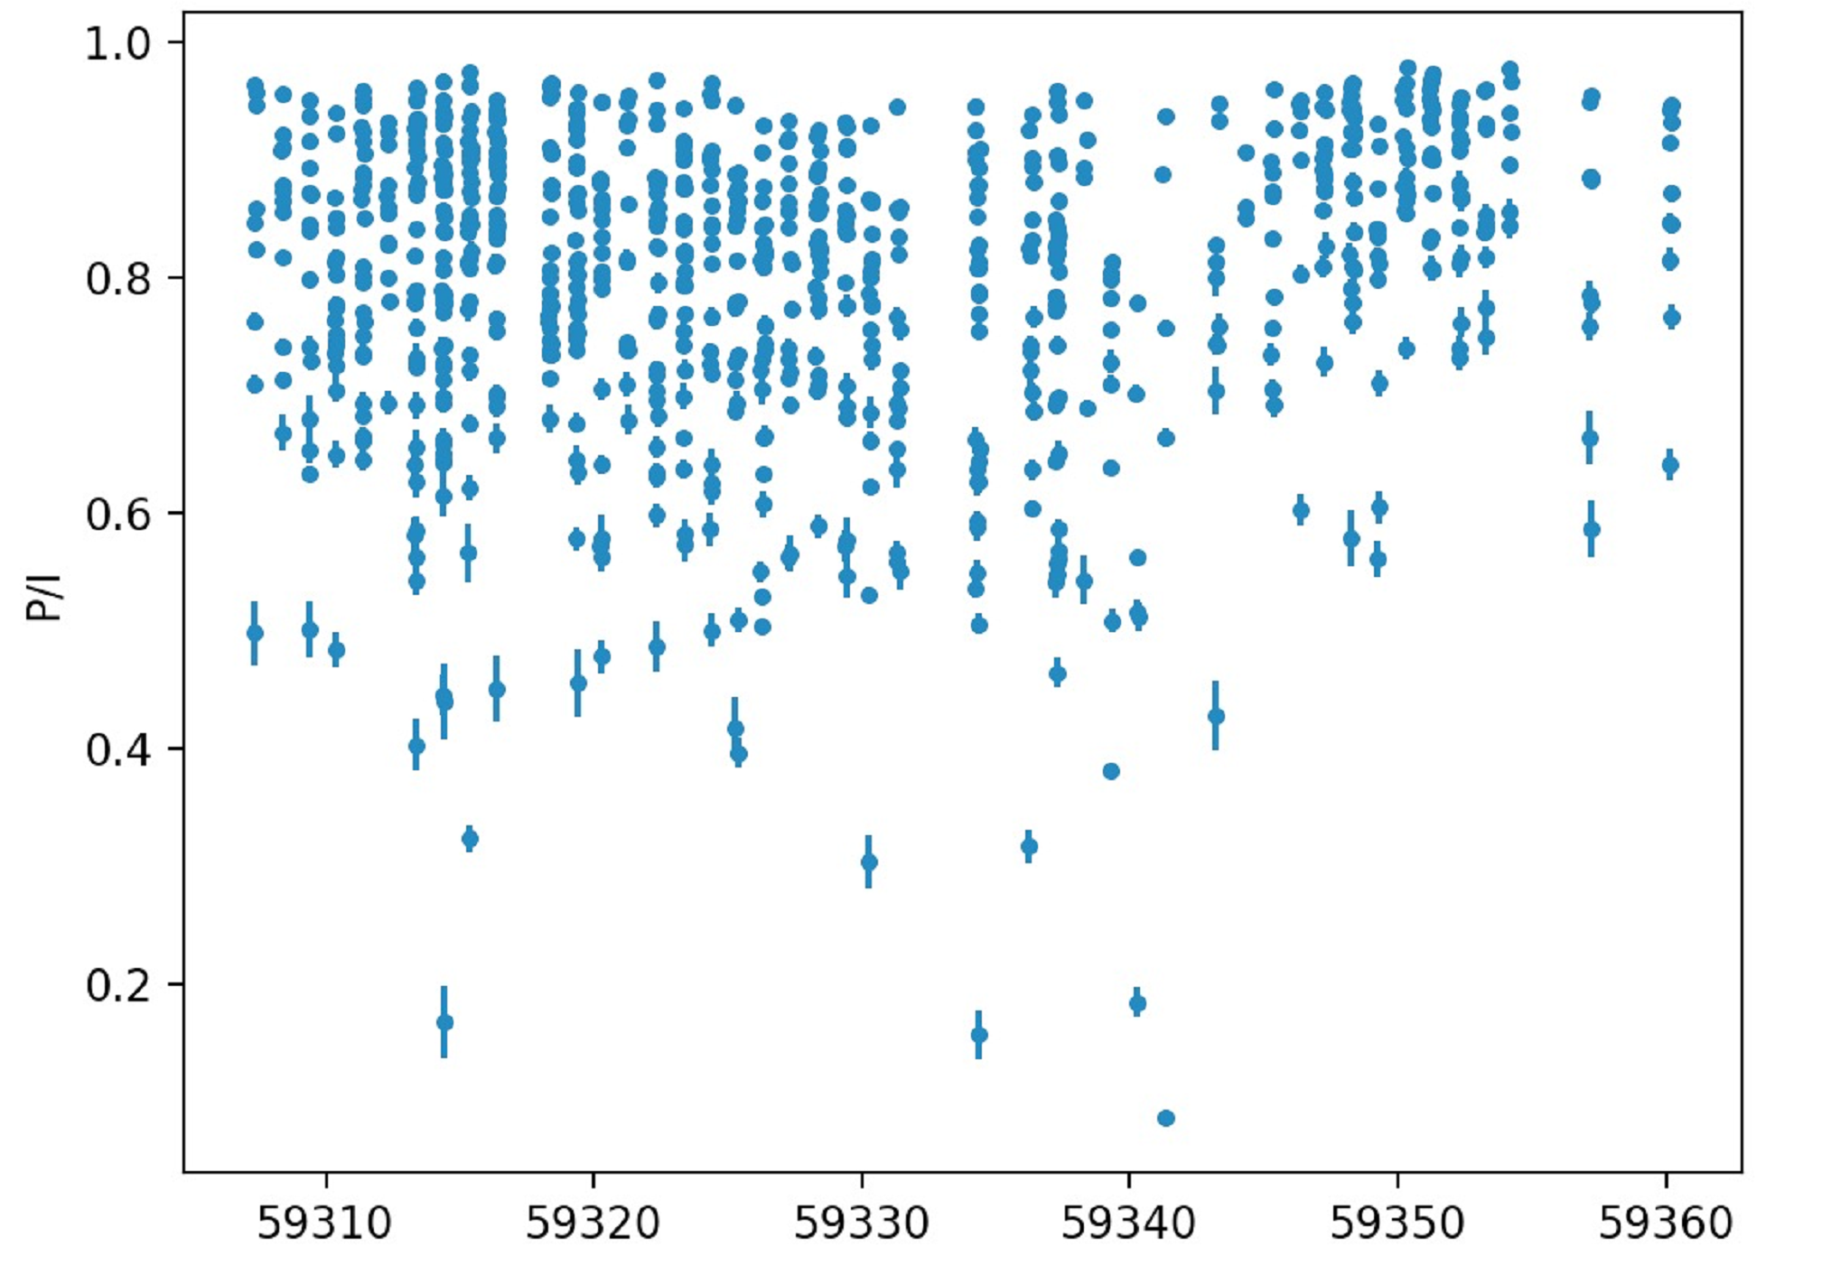
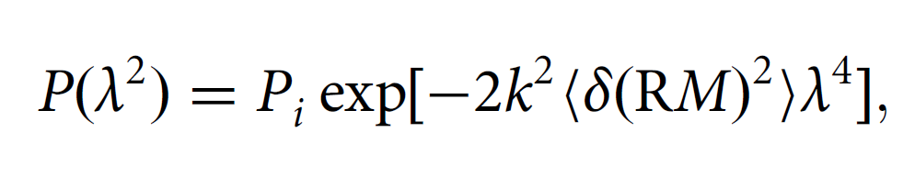
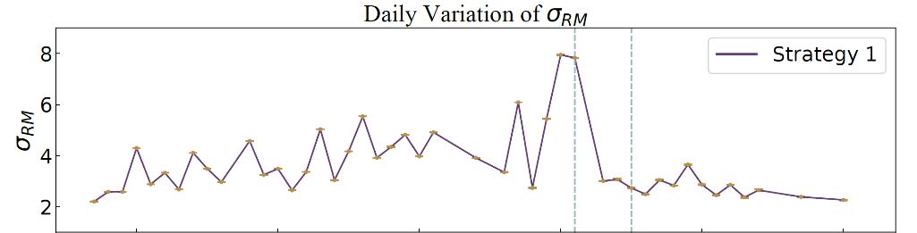
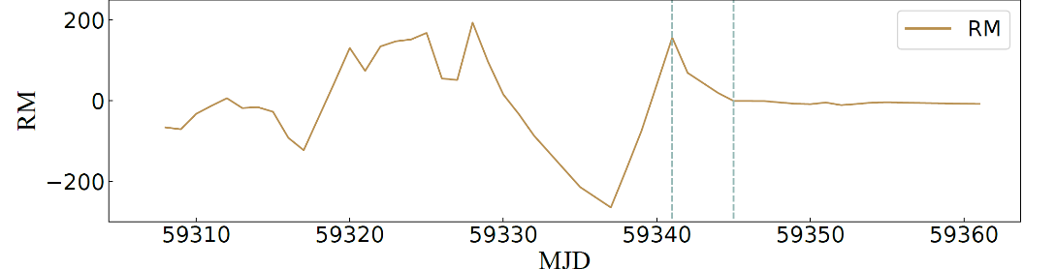
消偏振
The observed pulse depolarization is attributed to fluctuations in B and/or electron density in the disk/wind, which cause differential Faraday rotation along different paths of the light rays.
Depolarization in the period of RM variations
No depolarization for
constant RM
The scatter of RM follows the variation of RM in daily scale.
Lu, Zhao & Wang FY*, to be submitted

Slide 17
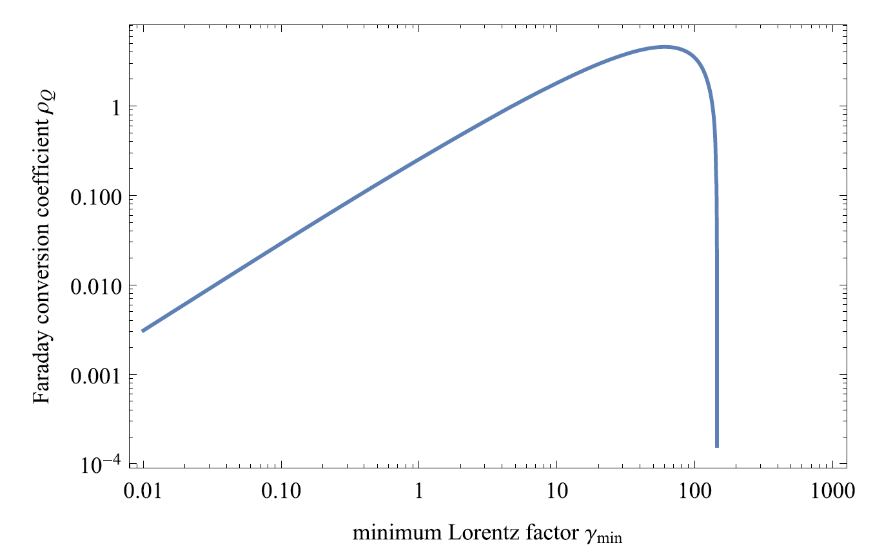
圆偏振：法拉第转化
法拉第转化效率
Early bursts (179th, 926th) show Faraday Conversion (FC), later bursts no FC (1472nd).
relativistic plasma for FC, too large Lorentz factor for termination shock, gamma>10^5， impossible;
we use the magnetic field quasi-perpendicular to the wave vector to explain the origin of circular polarization. The required magnetic field B┴ is about 7 Gauss for GHz wave, which is the same order of the B//(~10 G).
Wang FY*, Zhang GQ, Dai ZG, Cheng KS, 2022, Nature Communications

Slide 18
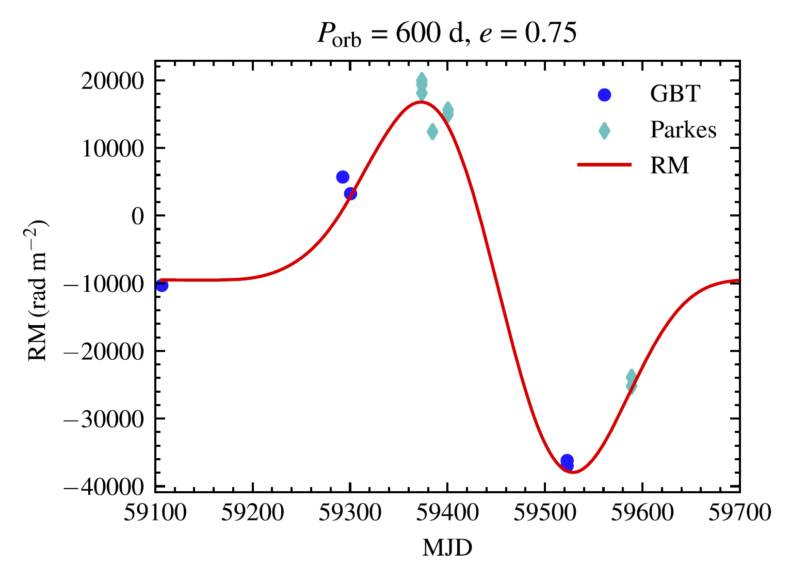

在其它重复暴中应用
FRB 190520B
FRB 180916B
王发印*等, 2022, Nature Communications
赵臻胤，张国强，王发印*，戴子高, 2023, ApJ
随后的观测发现更多快速射电暴RM演化，甚至改变符号，如FRB 190520B、180916B、180301、220529A等。
双星模型可以自然地解释FRB的法拉第旋转量演化。

Slide 19


双星中的快速射电暴？
宇宙中一半以上的恒星处于双星系统中，观测发现一部分FRB处于复杂环境中。优势：
磁离子环境：大RM，演化、变号的RM，法拉第转化，退偏振；
RM演化的多样性：轨道参数、伴星性质、星周盘的性质和倾角等；
FRB活跃周期；
需要更多证据：河内及近邻星系的FRB搜寻，例如LS I+61（新疆台25米和授时中心40米等）；RM演化的周期性等。
磁倾角
盘倾角
赵臻胤，张国强，王发印*，戴子高, 2023, ApJ

Slide 20
快速射电暴宇宙学
同时测量红移和星系际介质色散量(DM_{IGM}) – FRB作为宇宙学探针.
Baryon density (Macquart+ 20; Li+19; Yang, Wu & Wang FY* 22; Lin+ 22; Wang & Wei 23…)
Dark energy (Zhou+ 14; Gao+ 14; Deng+ 14; Yang+ 16; Walters+ 18…)
Test Einstein’s Equivalent Principle (Wei+ 15;…)
Large scale structure (McQuinn 14; Masui & Sigurdson 15; Rafiei-Ravandi+ 22;…)
Measure cosmic proper distance (Yu & Wang FY* 17; Kumar & Linder 19)
Measure Hubble parameter H(z) (Wu, Yu & Wang FY* 20)
Dark matter (Munoz et al. 16; Wang & Wang FY* 18; Zhou+ 2022; Connor+ 23;…)
Hubble constant (Li et al. 18; Wu, Zhang & Wang FY* 22; Hagstotz+22; James+ 22)

Slide 21



FRB
宿主星系
星系际介质
Line of sight
银河系
银晕
观测时星系际介质色散量和宿主星系色散量简并在一起。大部分工作假设DM_{host}是常数或者高斯分布，这是不合理的，会引入系统误差。
well known from
Galactic pulsar
50-80 pc cm⁻³
宇宙信息

Slide 22




利用IllustrisTNG宇宙学数值模拟，我们研究了DM_{IGM} (Zhang ZJ…Wang FY* 2021) 和研究了DM_{host} (Zhang GQ, … Wang FY* 2020)，发现它们为对数正态分布。研究宇宙学时，考虑它们的概率分布。

Slide 23


DM_{IGM}-z relation
Shade region from IllustrisTNG
cosmological simulation
(Zhang …Wang FY* 2021, ApJ).
18 localized FRBs
Wu Q, Zhang GQ, Wang FY*, 2022, MNRASL

Slide 24

哈勃常数危机
The discrepancy (5σ) between the Hubble constant H₀ derived from the local distance ladder and from the cosmic microwave background is one of the most crucial issues in cosmology, as it possibly indicates unknown systematics or new physics.
H₀=73.04±1.04 km/s/Mpc (Riess+, 2022)
宇宙晚期观测
H₀=67.4±0.5 km/s/Mpc (Planck 2020)
宇宙早期观测
Notes:
哈勃常数表征宇宙膨胀的速度，但宇宙早期观测与晚期观测得到的哈勃常数不一致，偏差达到了4个sigma，称为哈勃危机，是当前宇宙学面临的重大挑战。诺奖得主Riess教授在Nature发表综述讨论这个课题。该危机可能预示着存在新物理，或是由测量误差导致。

Slide 25



利用快速射电暴测量哈勃常数
Likelihood function
18 localized FRBs, Precision : < 10%
Wu Q, Zhang GQ & Wang FY*, 2022, MNRASL

Slide 26

被Nature Astronomy选为“研究亮点” ，编辑指出“该研究利用从宇宙学模拟中得到的概率分布来描述色散量，以避免不受控制的系统误差”。

Slide 27






寻找“丢失重子”
Wei+ 2019; Li+ 2020; Zhou+ 2022
Planck 2020
Macquar+ 2020
40%
目前探测到宇宙中的重子数量，大约只有100亿年前宇宙中的重子数量的70%，另外的30%重子失踪了。一般认为存在于弥散的IGM中，传统方法很难探测。
Shull et al. 2012

Slide 28



FRB的光子与传播路径上的每一个自由电子作用（对应重子），可以计数IGM中所有的重子。
23 FRBs
The missing baryons are found
through FRBs in diffuse IGM.
8%
Yang KB, Wu Q & Wang FY*, 2022, ApJL

Slide 29
展望
未解决的重要科学问题:
是否所有的FRB都是重复的? 如何分类?
相干机制是什么?
除磁星外，是否还有别的中心能源?
多波段电磁对应体（FRB 180916B?）；快速射电暴、伽玛暴和引力波成协（GW190425/ FRB 190425A?）
河内和近邻星系的快速射电暴
快速射电暴宇宙学

Slide 30



ESI top 1% cited paper
FRB 200120E
Kirsten et al. 2021, Nature
M81: 3.6 Mpc
球状星团由年老天体构成，该发现支持快速射电暴来自双致密星并合产生的磁星。

